Slide 1
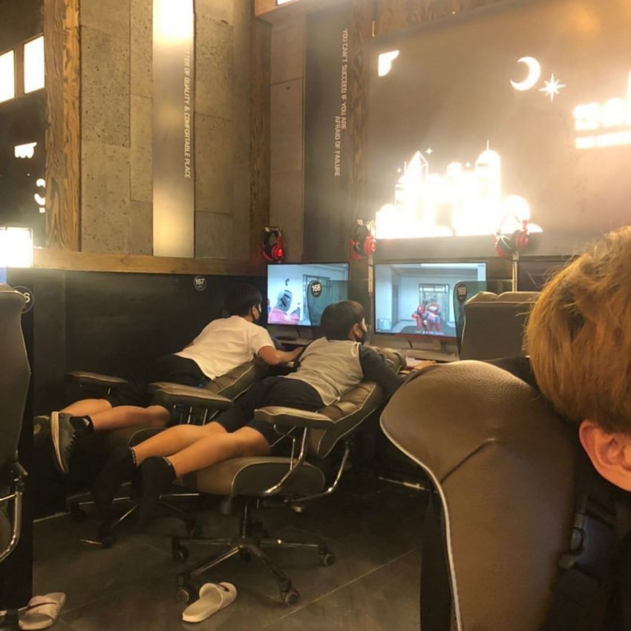
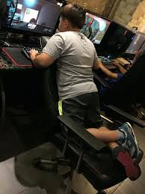
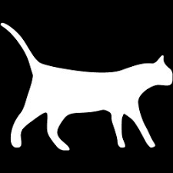

Slide 2
기획의도
컴퓨터, 노트북으로 작업, 게임을 하는 사람들 보이지 않는 자세의 무너짐 그 변화를 실시간으로 지켜볼 수 있을까

Slide 3

기획의도
컴퓨터, 노트북으로 작업, 게임을 하는 사람들 보이지 않는 자세의 무너짐 그 변화를 실시간으로 지켜볼 수 있을까
TAL의 등장
openCV와 mediapipe를 이용해
데이터를 수집하고 피드백 제공

Slide 4
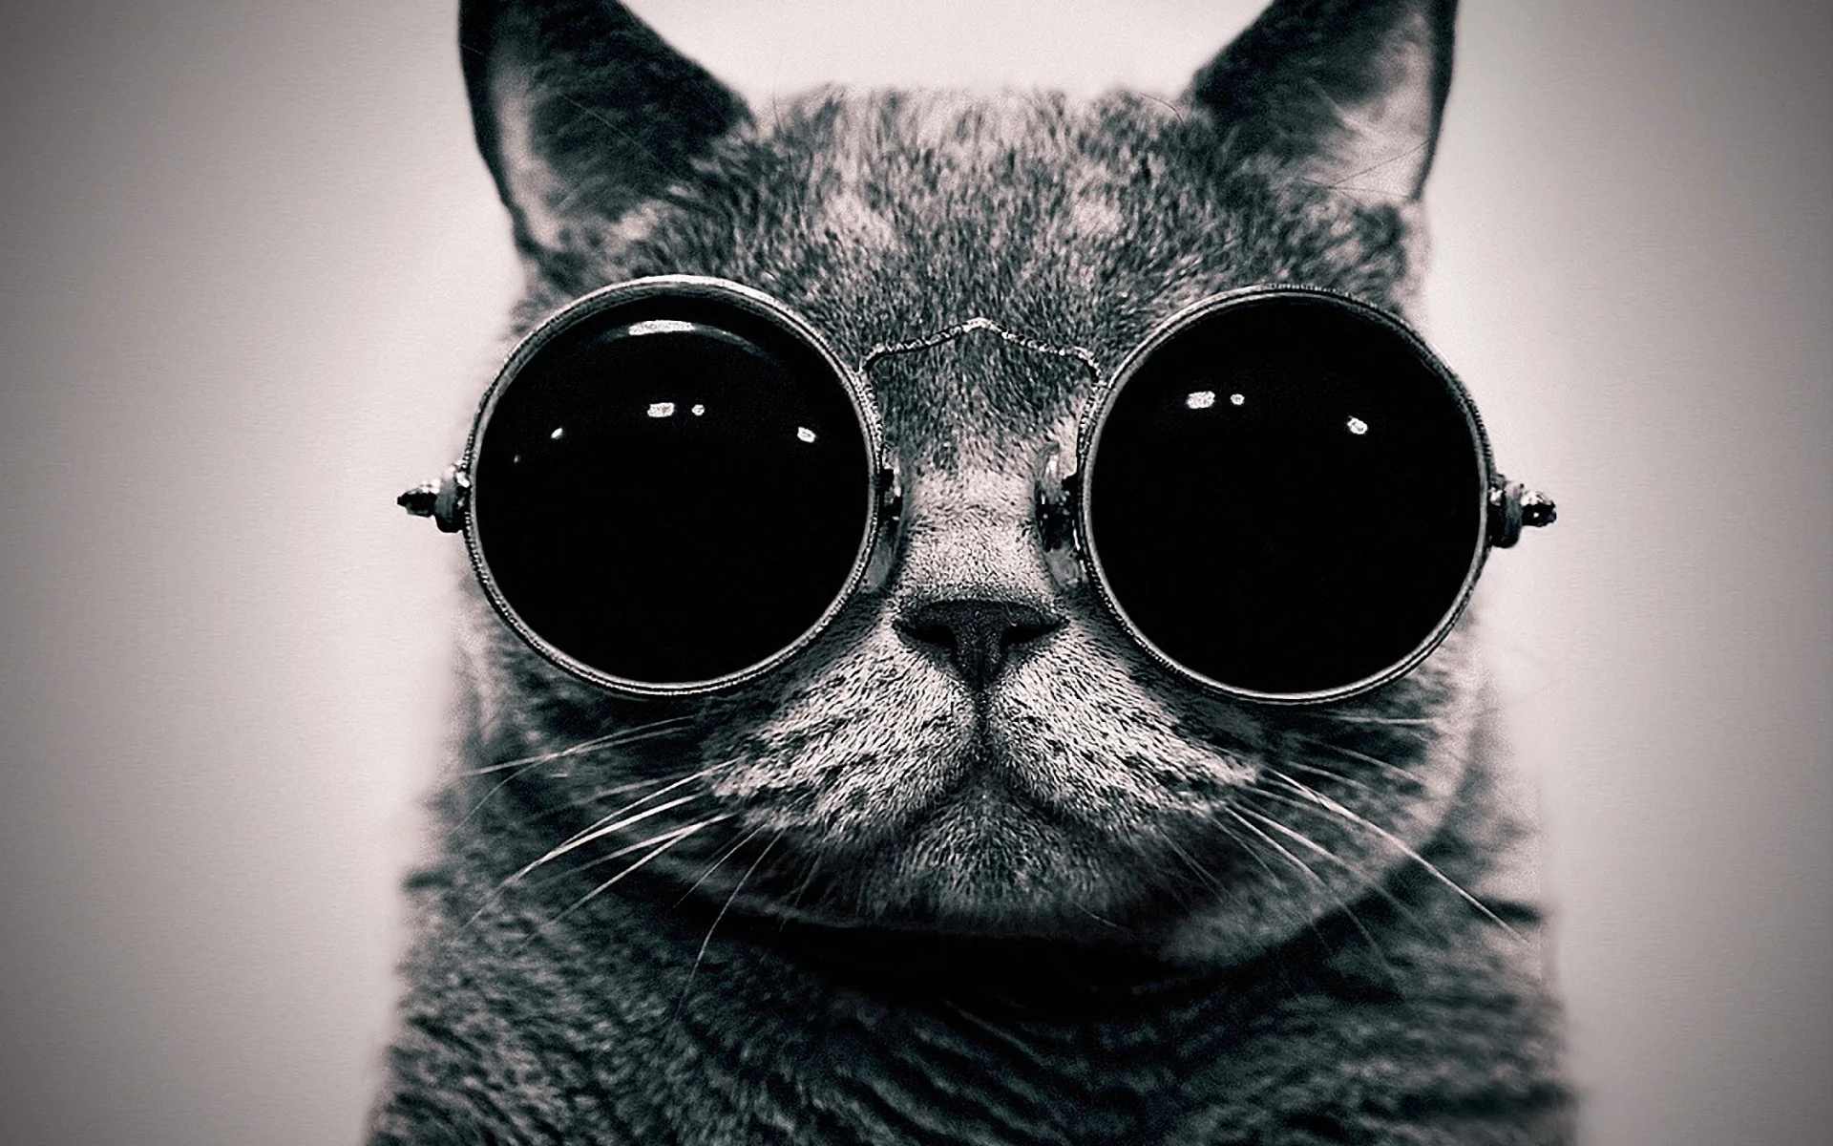
기획의도
컴퓨터, 노트북으로 작업, 게임을 하는 사람들 보이지 않는 자세의 무너짐 그 변화를 실시간으로 지켜볼 수 있을까
핵심기능
#얼굴거리
#거북목
#어깨 불균형
#고개 각도
#눈 깜빡임
기대효과
TAL의 등장
에 대한 교정 피드백을 제공
.
.
자세 습관 개선 + 사용자 관리에 도움 연령 상관없이 모두에게 이로운 시스템
openCV와 mediapipe를 이용해
데이터를 수집하고 피드백 제공
.
향후 기능 확장 계획
통계 페이지, 캐릭터 피드백
Etc…

Slide 5
우리 사진?
우리 사진?
우리 사진?
실행화면
TAL의 등장
기대효과
자세 습관 개선 + 사용자 관리에 도움 연령 상관없이 모두에게 이로운 시스템
openCV와 mediapipe를 이용해
데이터를 수집하고 피드백 제공

Slide 6
우리 사진?
우리 사진?
우리 사진?
실행화면
TAL의 등장
기대효과
상황 #1 화면 가까이
자세 습관 개선 + 사용자 관리에 도움 연령 상관없이 모두에게 이로운 시스템
openCV와 mediapipe를 이용해
데이터를 수집하고 피드백 제공

Slide 7
실행화면
기대효과
상황 #2 고개 기울어짐
자세 습관 개선 + 사용자 관리에 도움 연령 상관없이 모두에게 이로운 시스템

Slide 8
실행화면
기대효과
상황 #3 거북목
자세 습관 개선 + 사용자 관리에 도움 연령 상관없이 모두에게 이로운 시스템

Slide 9
핵심 기능
#얼굴거리
#거북목
#어깨 불균형
#고개 각도
#눈 깜빡임
에 대한 교정 피드백을 제공
실행화면
항목별 간편 ON/OFF 조작
상황 #4 눈 깜빡임
.
.
.
향후 기능 확장 계획
통계 페이지, 캐릭터 피드백
Etc…

Slide 10
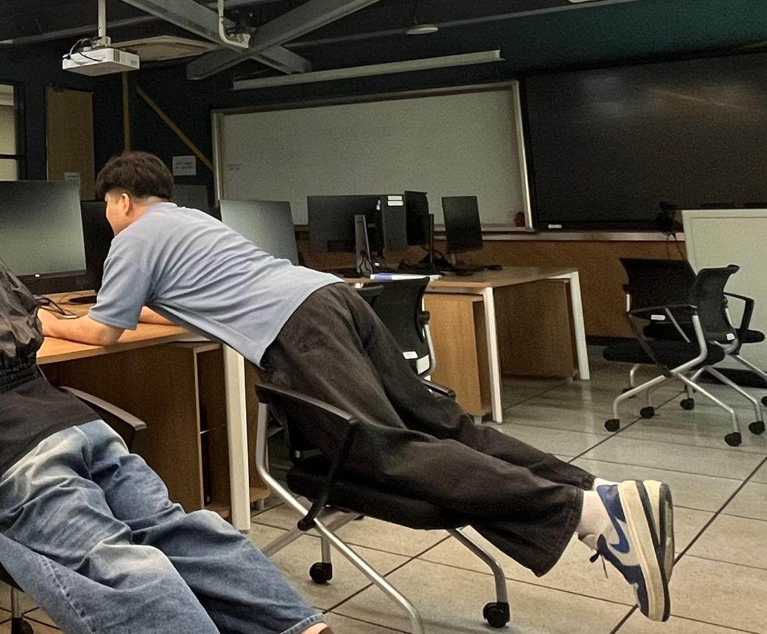
기대효과
핵심 기능
자세 습관 개선 + 사용자 관리에 도움 연령 상관없이 모두에게 이로운 시스템
#얼굴거리
#거북목
#어깨 불균형
#고개 각도
#눈 깜빡임
에 대한 교정 피드백을 제공
항목별 간편 ON/OFF 조작
.
.
.
향후 기능 확장 계획
통계 페이지, 캐릭터 피드백
Etc…

Slide 11
핵심 기능
기대효과
#얼굴거리
#거북목
자세 습관 개선 + 사용자 관리에 도움 연령 상관없이 모두에게 이로운 시스템
#어깨 불균형
#고개 각도
#눈 깜빡임
에 대한 교정 피드백을 제공
We are
항목별 간편 ON/OFF 조작
.
.
.
향후 기능 확장 계획
통계 페이지, 캐릭터 피드백
Etc…

Slide 12
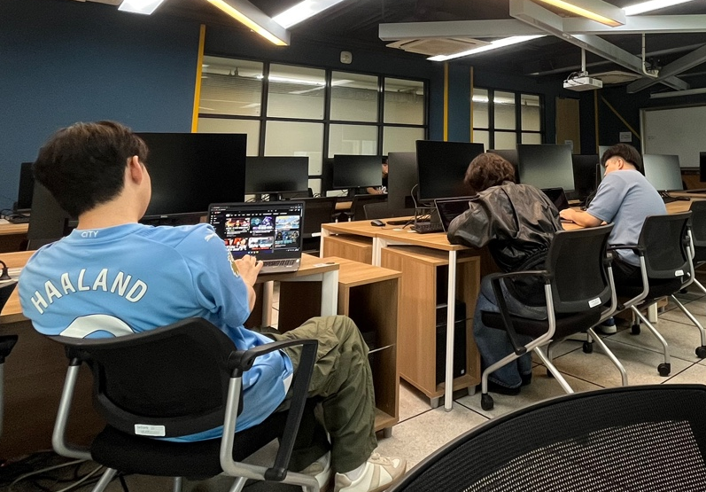
기대효과
자세 습관 개선 + 사용자 관리에 도움 연령 상관없이 모두에게 이로운 시스템
We are

Slide 13
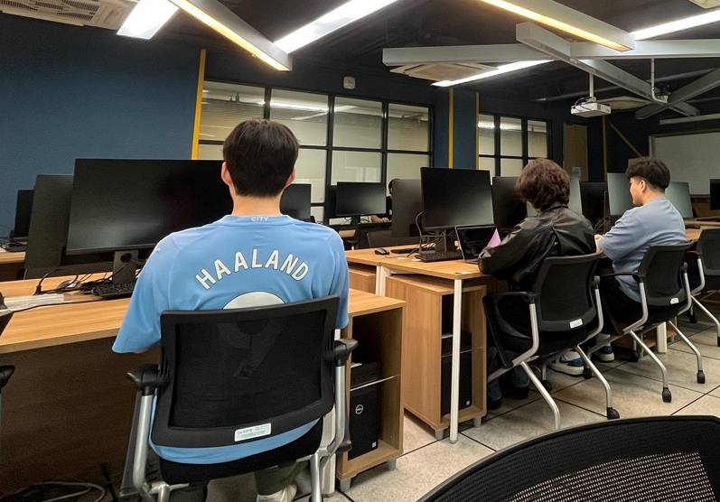
기대효과
자세 습관 개선 + 사용자 관리에 도움 연령 상관없이 모두에게 이로운 시스템
We are

Slide 14
기대효과
자세 습관 개선 + 사용자 관리에 도움 연령 상관없이 모두에게 이로운 시스템
We are
여러분들의 자세,
이젠 TAL이 지켜줄게요

Slide 15
We are
여러분들의 자세,
이젠 TAL이 지켜줄게요

Slide 16
Take A Look

Slide 17
Take A Look
안재현
현윤성
황재현

Slide 18
안재현
현윤성
황재현
지금까지 발표를 들어주셔서 감사합니다.

